Slide 1
쇼어 알고리즘 (Shor’s Algorithm)
김상원
https://youtu.be/wfJDGFvzKFc

Slide 2
쇼어 알고리즘 개요
RSA 암호에 대한 이해
쇼어 알고리즘 구현
Q & A

Slide 3
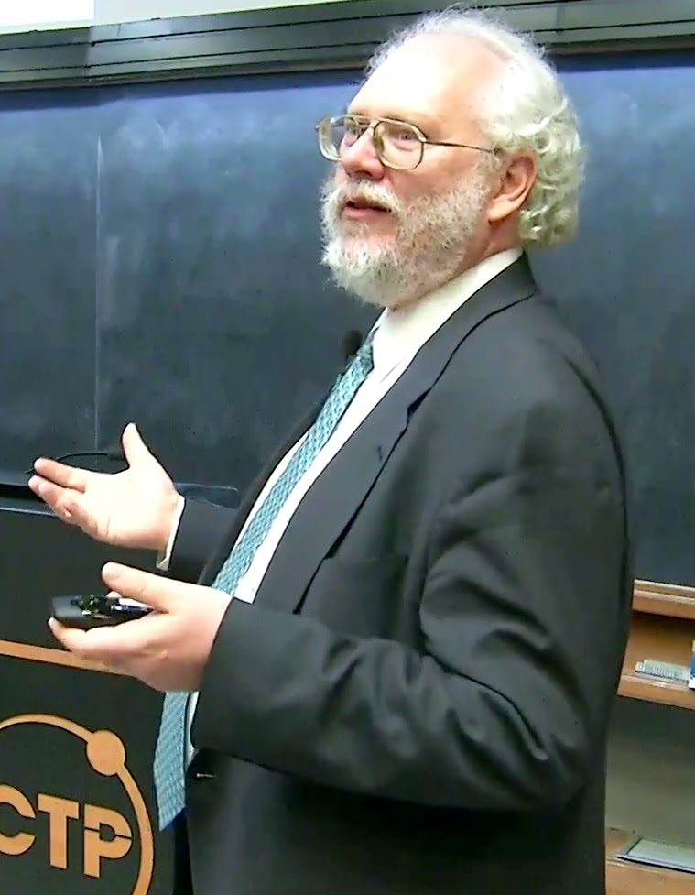
쇼어 알고리즘 개요
1994년 벨연구소의 피터 쇼어(Peter Shor)가 제안한 알고리즘
양자계의 중첩이라는 성질을 이용해서 푸리에 변환을 모든 데이터에 대해 병렬적으로 동시에 처리함으로서 주기를 빠르게 찾음
양자컴퓨터를 이용해 RSA 암호체계 무력화 가능
현재 다항 시간안에 소인수분해를 하는 알고리즘 중 가장 빠른 알고리즘

Slide 4
RSA암호에 대한 이해
1977년 론 리베스트, 애디 샤미르, 레오나르도 애들먼의 이름을 따서 만들어진 암호
최초로 개발된 공개키 암호 체계
두 소수를 곱해서 큰 수를 만드는 연산은 쉽지만, 반대로 큰 수를 두 개의 소수로 소인수분해 하기는 어렵다는 비대칭성을 이용해서 만들어짐
실제로 여러 금융기관에서 공인인증서를 발급하여 거래할 때 RSA암호가 많이 사용됨
양자컴퓨터를 이용해 RSA 암호체계 무력화시 사회혼란 야기

Slide 5
쇼어 알고리즘 구현
Input: 두 개의 소수 p, q의 곱으로 만들어진 합성수 N=p×q
Output: N의 소인수 p, q
1보다 크고 N보다 작은 정수 a를 임의적으로(randomly) 선택한다.
만일, gcd(N,a) ≠ 1, 운이 좋게 소인수 p를 발견한 것이다. 따라서 p=gcd(N,a), q=N/gcd(N,a)
함수 f(x)=a^{x} (mod N)의 주기 r을 찾는다. 여기서 찾은 주기 r이 짝수가 아니라면, 1번 단계부터 다시 시작한다.
주기 r로부터 두 개의 최대공약수 gcd₁=gcd(N, a^{r/2}) + 1), gcd₂=gcd(N, a^{r/2} - 1)를 찾는다.
여기서 찾은 두 개의 수 gcd₁, gcd₂ 중 하나라도 1이거나 N이라면 1번 단계부터 다시 시작한다. 아니면, 마침내 소인수들을 찾았으므로 gcd₁, gcd₂를 리턴하고 종료한다.

Slide 6
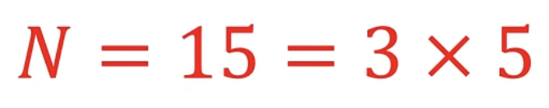
쇼어 알고리즘 구현
1보다 크고 N보다 작은 정수 a를 임의적으로(randomly) 선택
a = { 3, 5, 6, 9, 10, 12} a = {2, 4, 7, 8, 11, 13, 14}
gcd(N,a) = {3, 5, 3, 3, 5, 3} gcd(N,a) = {1, 1, 1, 1, 1, 1, 1}

Slide 7
쇼어 알고리즘 구현
N = 15 = 3 × 5
a = {2, 4, 7, 8, 11, 13, 14}
gcd(N,a) = {1, 1, 1, 1, 1, 1, 1}
함수 f(x) = a^{x}(mod N)의 주기(period) r을 찾는다.
여기서 찾은 주기 r이 짝수가 아니면, 1번 단계부터 다시 시작한다.
a = 2: f(0), f (1), f(2), f(3), f(4), f(5), …
1(mod 15), 2 (mod 15), 4 (mod 15), 8(mod 15), 16(mod 15), 32(mod 15), …
1, 2, 4, 8, 1, 2, 4, 8, 1, …
주기 r = 4

Slide 8
쇼어 알고리즘 구현
α=7
1(mod 15), 7 (mod 15), 49(mod 15), 343(mod 15), 2401 (mod 15), …
1, 7, 4, 13, 1, 7, 4, 13, 1, 7, …
주기 r = 4
α=4
1(mod 15), 4(mod 15), 16(mod 15), 64 (mod 15), 256(mod 15), …
1, 4, 1, 4, 1, 4, 1, 4, 1, 4, …
주기 r = 2

Slide 9
쇼어 알고리즘 구현
주기 r로부터 두 개의 최대공약수 gcd1, gcd2 를 찾는다.
gcd₁ = gcd(N, a^{r/2} + 1), gcd₂ = gcd(N, a^{r/2} - 1)
a =7, r = 4:
gcd₁ = gcd (15,50) = 5
gcd²= gcd (15,48) = 3

